Slide 1
방송을 통한 루돌로지 게임의 스토리텔링 획득과 게임 기획에의 적용 연구
A Study on the storytelling acquisition and application of game through streaming service.
게임공학과 2014180011 김 영 범
2020년도 게임공학부
종합설계 졸업작품 발표
Prof.
2020 – 07 – 20

Slide 2
1. 모멘트 체크 시트
2. 영상 카테고리화 - DBD
3. 영상 카테고리화 – 타 장르
4. 영상 카테고리 그래프

Slide 3
1. 모멘트 체크 시트
방송을 통한 루돌로지 게임의 스토리텔링 획득과 게임 기획에의 적용 연구
Performance 체크 리스트
경험 게임 규칙을 숙지하고 응용하는가? | 활용 | 이론
 | 5 4 3 2 1
전략 상황 판단과 예상이 들어맞는가? | 적중 | 빗나감
 | 5 4 3 2 1
기술 시스템 및 오브젝트와 상호작용하는가? | 능숙 | 미숙
 | 5 4 3 2 1
작용 결과가 게임에 어떻게 작용하는가? | 성공 | 실패
 | 5 4 3 2 1
항목별 점수 총합 기준
0 ~ 10 = N / S
14 ~ 20 = E / C
Novice
Slap
Stick
Expert
Circus

Slide 4
1. 모멘트 체크 시트
방송을 통한 루돌로지 게임의 스토리텔링 획득과 게임 기획에의 적용 연구
Entertainment 체크 리스트
희화화 상황을 희화화하고 있는가? | 익살 | 진지
 | 5 4 3 2 1
감정표출 대상의 감정이 겉으로 드러나고 있는가? | 명확 | 희미
 | 5 4 3 2 1
진기 해당 상황은 평소 자주 등장하지 않는가? | 희귀 | 빈번
 | 5 4 3 2 1
원인 상황 발생의 원인은 어디에 있는가? | 외부 | 내부
 | 5 4 3 2 1
항목별 점수 총합 기준
0 ~ 10 = N / E
14 ~ 20 = S / C
Novice
Slap
Stick
Expert
Circus

Slide 5
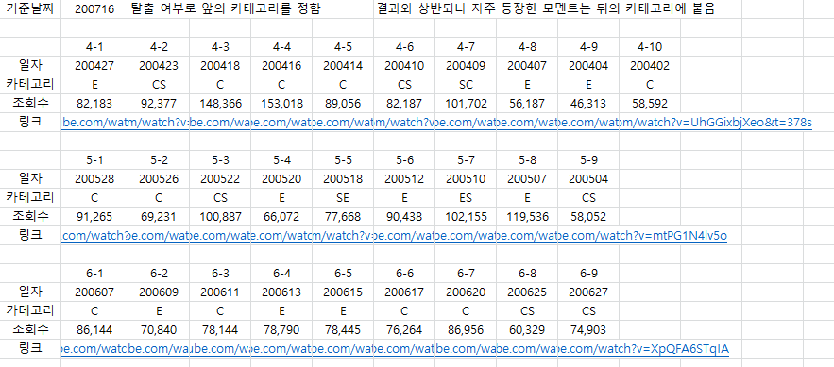

2. 영상 카테고리화 - DBD
방송을 통한 루돌로지 게임의 스토리텔링 획득과 게임 기획에의 적용 연구
살인마협회장(DBD) 영상 작업

Slide 6
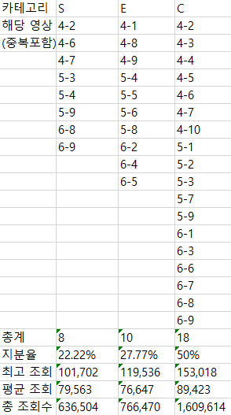
2. 영상 카테고리화 - DBD
방송을 통한 루돌로지 게임의 스토리텔링 획득과 게임 기획에의 적용 연구
살인마협회장(DBD) 영상 작업
카테고리 | S | E | C
총계 | 8 | 10 | 18
영상 지분율 | 22.22 % | 27.77 % | 50 %
최고 조회수 | 101,702 | 119,536 | 153,018
평균 조회수 | 79,563 | 76,647 | 89,423
총 조회수 | 636,504 | 766,470 | 1,609,614

Slide 7
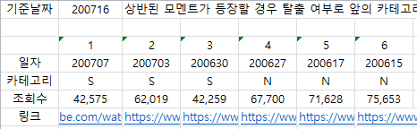

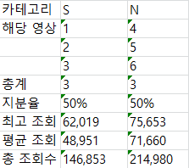
2. 영상 카테고리화 - DBD
방송을 통한 루돌로지 게임의 스토리텔링 획득과 게임 기획에의 적용 연구
대도서관(DBD) 영상 작업
카테고리 | S | N
총계 | 3 | 3
영상 지분율 | 50 % | 50 %
최고 조회수 | 62,019 | 75,653
평균 조회수 | 48,951 | 71,660
총 조회수 | 146,853 | 214,980

Slide 8

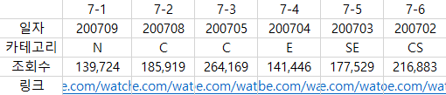
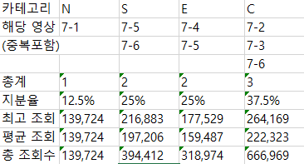
3. 영상 카테고리화 – 타 장르
방송을 통한 루돌로지 게임의 스토리텔링 획득과 게임 기획에의 적용 연구
앰비션(LOL) 영상 작업
카테고리 | N | S | E | C
총계 | 1 | 2 | 2 | 3
영상 지분율 | 12.5 % | 25 % | 25 % | 37.5 %
최고 조회수 | 139,724 | 216,883 | 177,529 | 264,169
평균 조회수 | 139,724 | 197,206 | 159,487 | 222,323
총 조회수 | 139,724 | 394,412 | 318,974 | 666,969

Slide 9
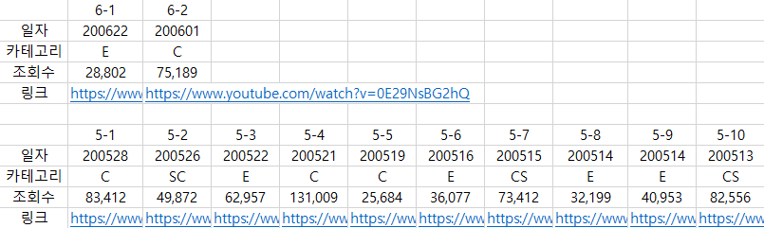
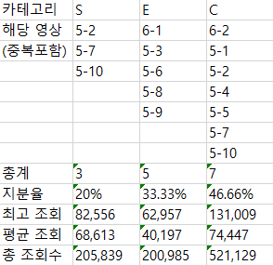

3. 영상 카테고리화 – 타 장르
방송을 통한 루돌로지 게임의 스토리텔링 획득과 게임 기획에의 적용 연구
아빠킹(Tekken7) 영상 작업
카테고리 | S | E | C
총계 | 3 | 5 | 7
영상 지분율 | 20 % | 33.33 % | 46.66 %
최고 조회수 | 82,556 | 62,957 | 131,009
평균 조회수 | 68,613 | 40,197 | 74,447
총 조회수 | 205,839 | 200,985 | 521,129

Slide 10
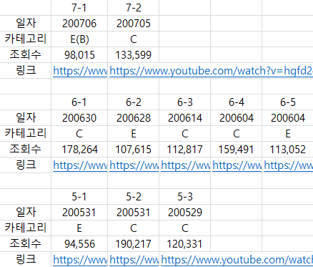

3. 영상 카테고리화 – 타 장르
방송을 통한 루돌로지 게임의 스토리텔링 획득과 게임 기획에의 적용 연구
옥냥이(Hearthstone) 영상 작업

Slide 11
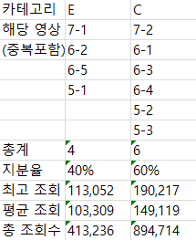
3. 영상 카테고리화 – 타 장르
방송을 통한 루돌로지 게임의 스토리텔링 획득과 게임 기획에의 적용 연구
옥냥이(Hearthstone) 영상 작업
카테고리 | E | C
총계 | 4 | 6
영상 지분율 | 40 % | 60 %
최고 조회수 | 113,052 | 190,217
평균 조회수 | 103,309 | 149,119
총 조회수 | 413,236 | 894,714

Slide 12
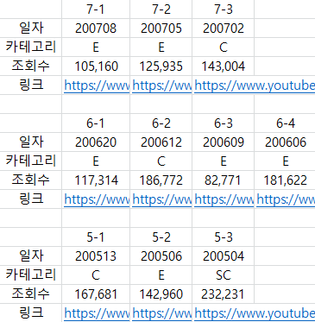

3. 영상 카테고리화 – 타 장르
방송을 통한 루돌로지 게임의 스토리텔링 획득과 게임 기획에의 적용 연구
각폭(Overwatch) 영상 작업

Slide 13
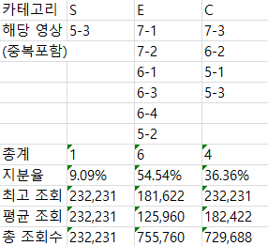
3. 영상 카테고리화 – 타 장르
방송을 통한 루돌로지 게임의 스토리텔링 획득과 게임 기획에의 적용 연구
각폭(Overwatch) 영상 작업
카테고리 | S | E | C
총계 | 1 | 6 | 4
영상 지분율 | 9.09 % | 54.54 % | 36.36 %
최고 조회수 | 232,231 | 181,622 | 232,231
평균 조회수 | 232,231 | 125,960 | 182,422
총 조회수 | 232,231 | 755,760 | 729,688

Slide 14
4. 영상 카테고리 그래프
방송을 통한 루돌로지 게임의 스토리텔링 획득과 게임 기획에의 적용 연구
살인마협회장 (DBD)
영상 개수
총 조회수
Novice
Slapstick
Expert
Circus

Slide 15
4. 영상 카테고리 그래프
방송을 통한 루돌로지 게임의 스토리텔링 획득과 게임 기획에의 적용 연구
대도서관 (DBD)
영상 개수
총 조회수
Novice
Slapstick
Expert
Circus

Slide 16
4. 영상 카테고리 그래프
방송을 통한 루돌로지 게임의 스토리텔링 획득과 게임 기획에의 적용 연구
앰비션 (LOL)
영상 개수
총 조회수
Novice
Slapstick
Expert
Circus

Slide 17
4. 영상 카테고리 그래프
방송을 통한 루돌로지 게임의 스토리텔링 획득과 게임 기획에의 적용 연구
아빠킹 (Tekken7)
영상 개수
총 조회수
Novice
Slapstick
Expert
Circus

Slide 18
4. 영상 카테고리 그래프
방송을 통한 루돌로지 게임의 스토리텔링 획득과 게임 기획에의 적용 연구
옥냥이 (Hearthstone)
영상 개수
총 조회수
Novice
Slapstick
Expert
Circus

Slide 19
4. 영상 카테고리 그래프
방송을 통한 루돌로지 게임의 스토리텔링 획득과 게임 기획에의 적용 연구
각폭 (Overwatch)
영상 개수
총 조회수
Novice
Slapstick
Expert
Circus

Slide 20
4. 향후 과제
방송을 통한 루돌로지 게임의 스토리텔링 획득과 게임 기획에의 적용 연구
향후 과제
1. 분석 영상의 개수 or 분석 장르의 개수를 늘린다
2. 모멘트가 드러나지 않는, broadcast의 영역에 대해서 분석하고 언급한다
3. 게임마다 모멘트 경향에 차이를 보이는 부분에 대해 분석
※ 오버워치의 경우
시작부터 끝까지 6인 협력 팀파이트가 발생, 맞췄는가 못 맞췄는가로 실력이나 상황을 명확하게 판가름할 수 있음
성장 요소가 없어서 언제든 상황이 역전될 수 있고 게임 도중에 여유를 챙길 시간이 없음
4. 시간대 or 구간을 설정해 흥미 곡선과의 연관성을 분석한다

